Slide 1
TIẾNG VIỆT 1
Tập 1
Tuần 4
Bài 16: gh

Slide 2


Khởi động

Slide 3


Bài 16: gh
gh

Slide 4
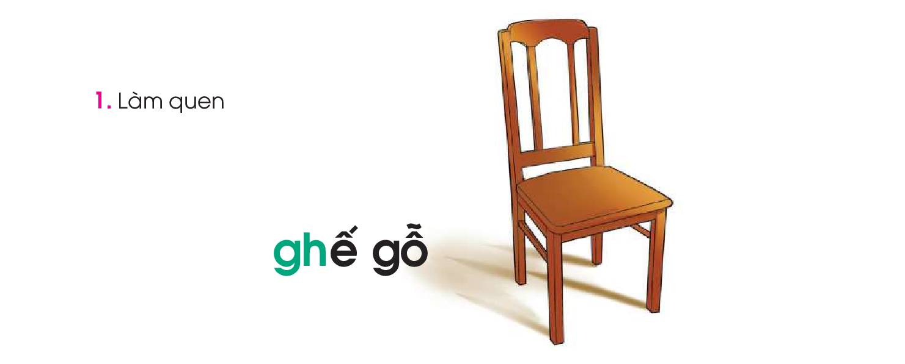
ghế gỗ
gh

Slide 5

gh
Gh
gh

Slide 6

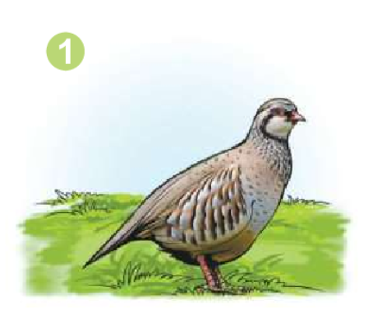
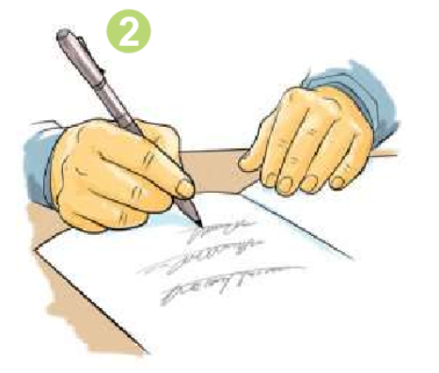
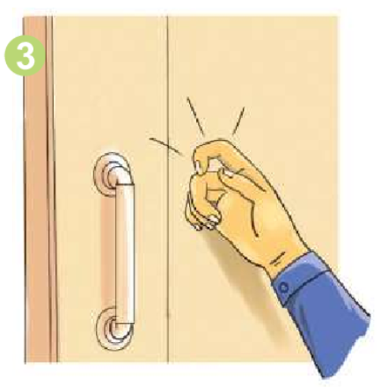
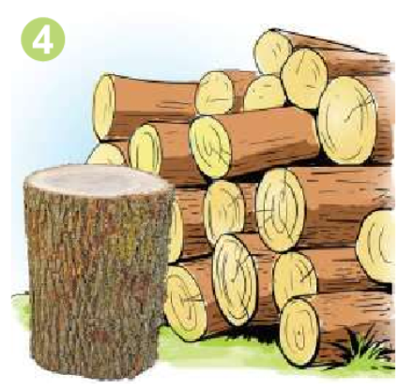
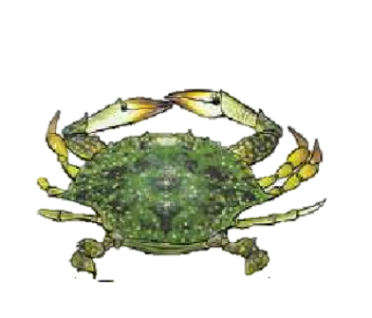
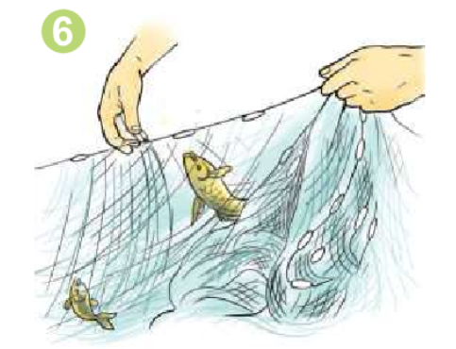
Tiếng nào có chữ g? Tiếng nào có chữ gh?
gà gô
ghi
gõ
gỗ
ghẹ
gỡ cá

Slide 7
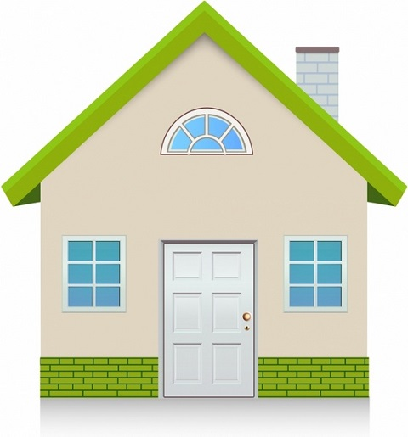
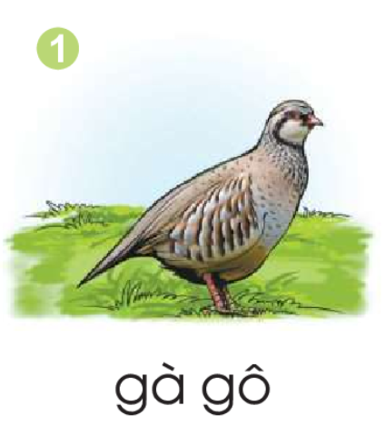
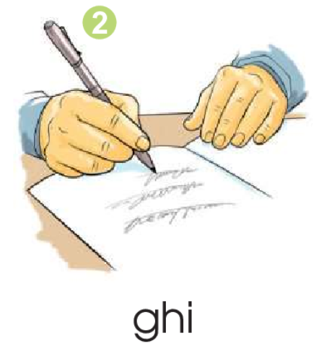
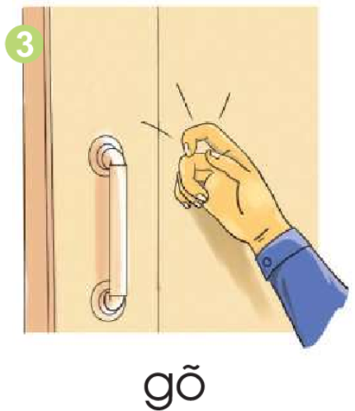
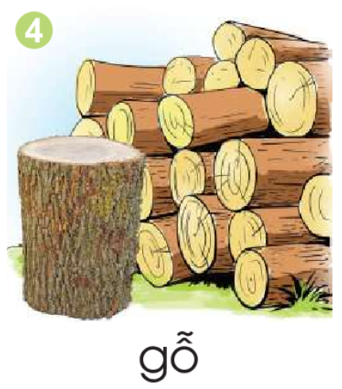
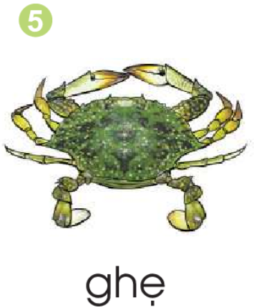
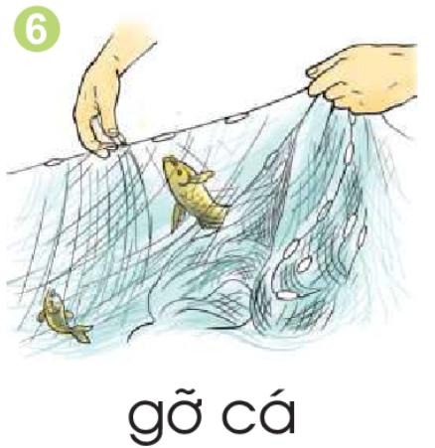

g
gh
ua
Notes:
Bấm vào các hình ảnh, sau đó bấm vào ngôi nhà nhỏ để quay lại màn hình trước. Kết thúc trò chơi bấm vào ngôi nhà nhỏ 1 lần nữa để đến slide ghi nhớ

Slide 8
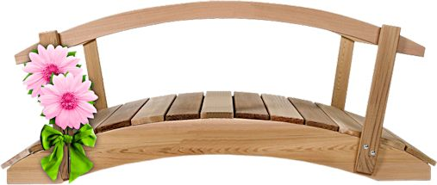

g
ua
Notes:
Bấm vào ngôi nhà nhỏ để quay về

Slide 9
gh
Notes:
Bấm vào ngôi nhà nhỏ để quay về

Slide 10


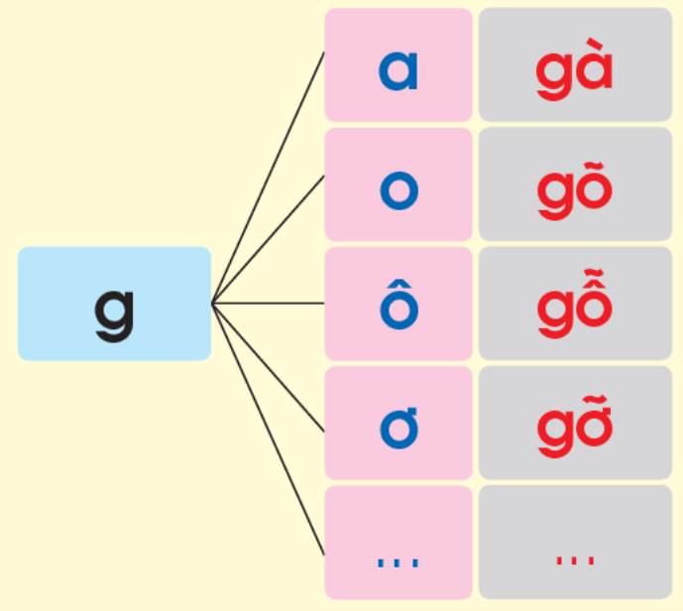
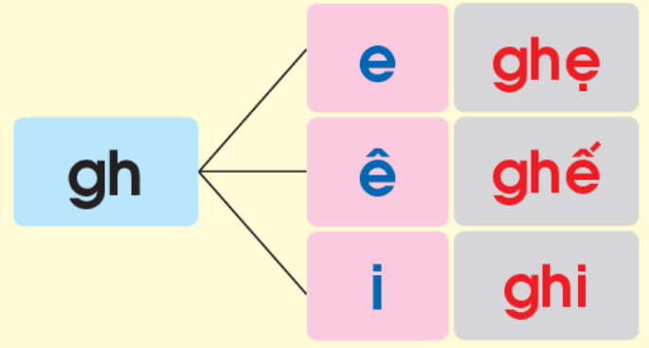
Ghi nhớ

Slide 11

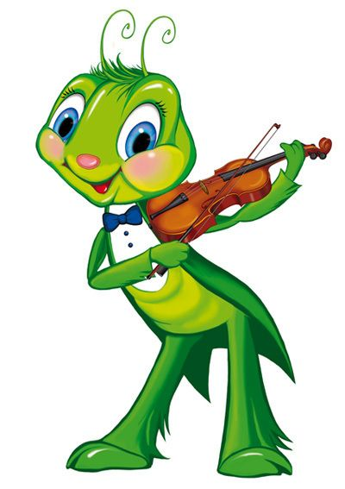
Thư giãn

Slide 12
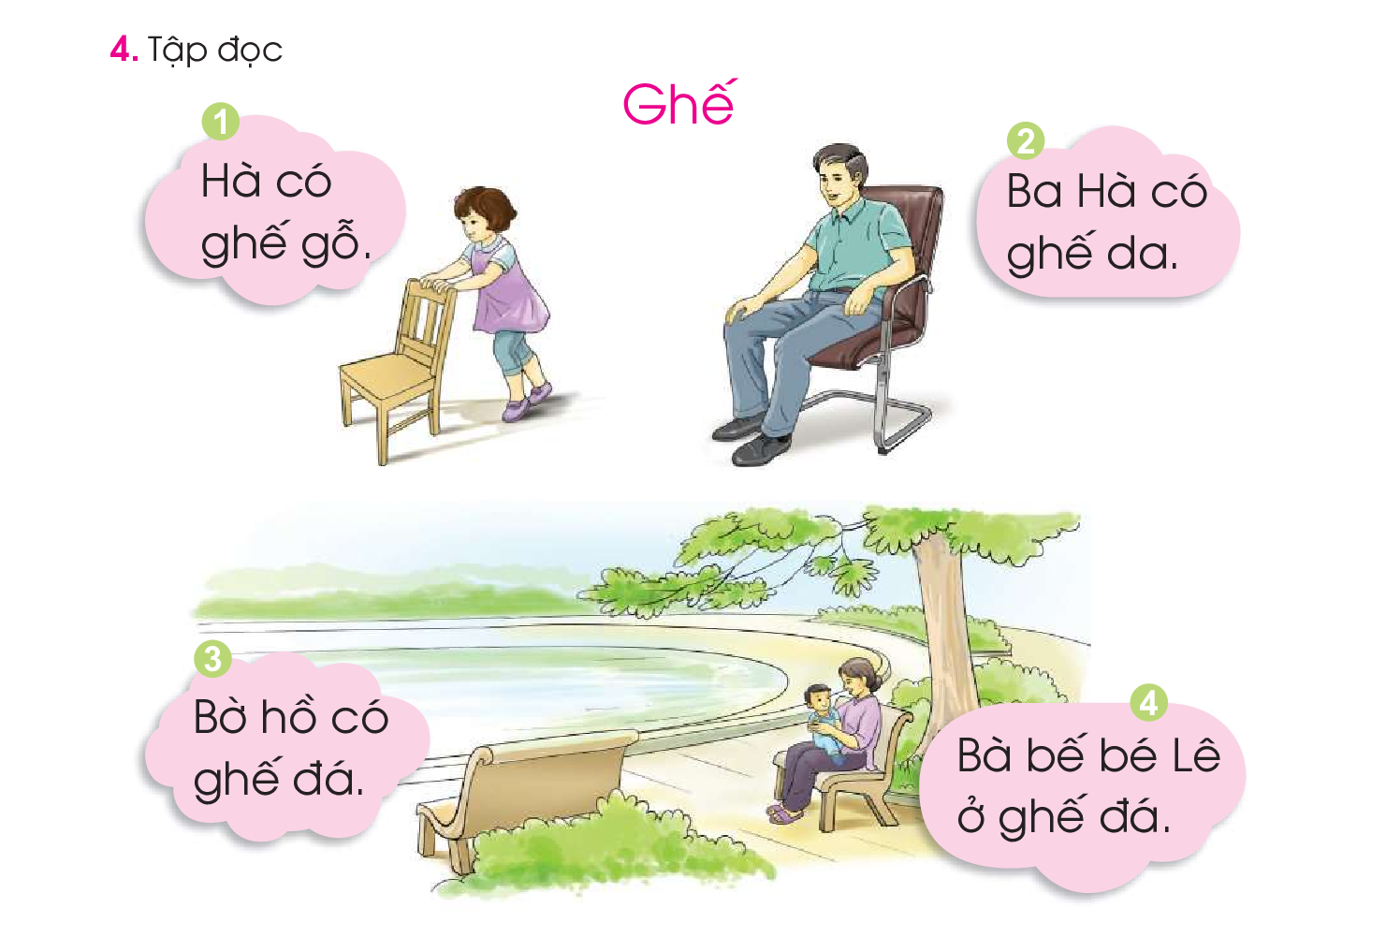

Slide 13

Tập viết

Slide 14
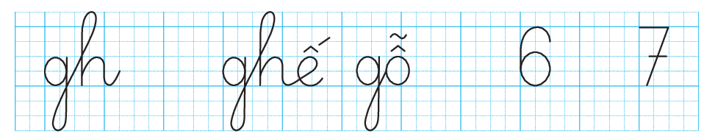

Slide 15
Hoc10 chúc các em học tốt!

